Slide 1
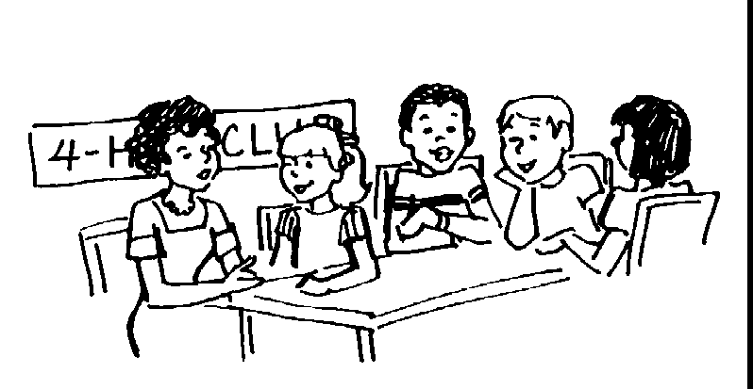
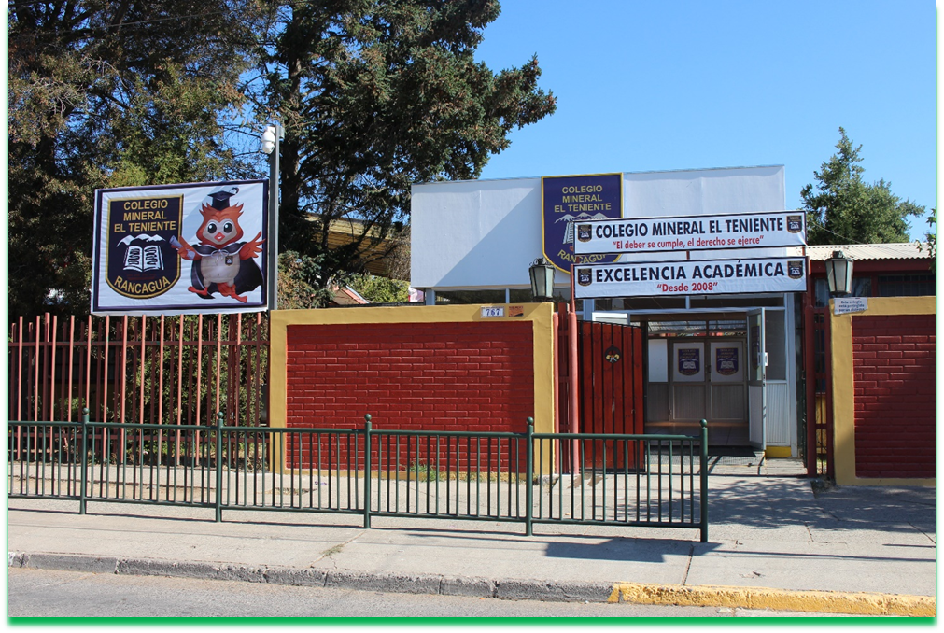
ASIGNATURA: Artes visuales 1° A – B - C
CLASE N° 14

Slide 2
¿Qué vamos Aprender hoy?
Aplicar el uso de distintos materiales para la construcción de un plato de comida. Demostrando su disposición a experimentar.
¿Qué vamos a lograr?
Aplicar conocimientos previos, a la creación y construcción de “alimentos” con materiales de desecho y reutilizables.
Determinar la importancia de la comida en el arte y en la vida diaria.
Construir un “plato de comida”, con materiales de reciclaje y útiles escolares.

Slide 3
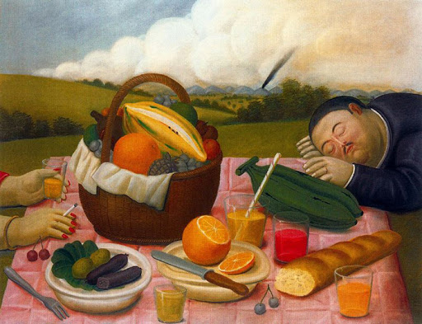
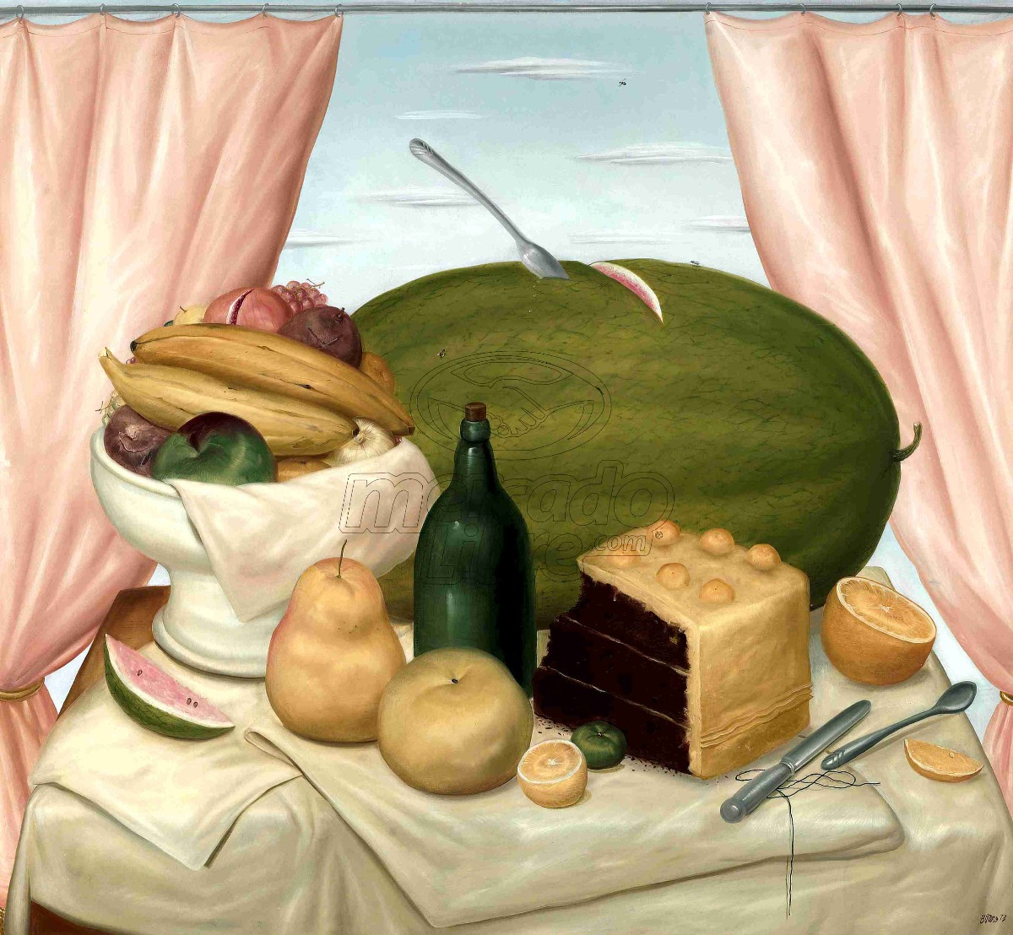
Pinturas famosas de comidas
Un pintor Colombiano muy famoso, llamado Fernando Botero, pintó muchos cuadros relacionados con la comida. Aquí hay algunos ejemplos:

Slide 4
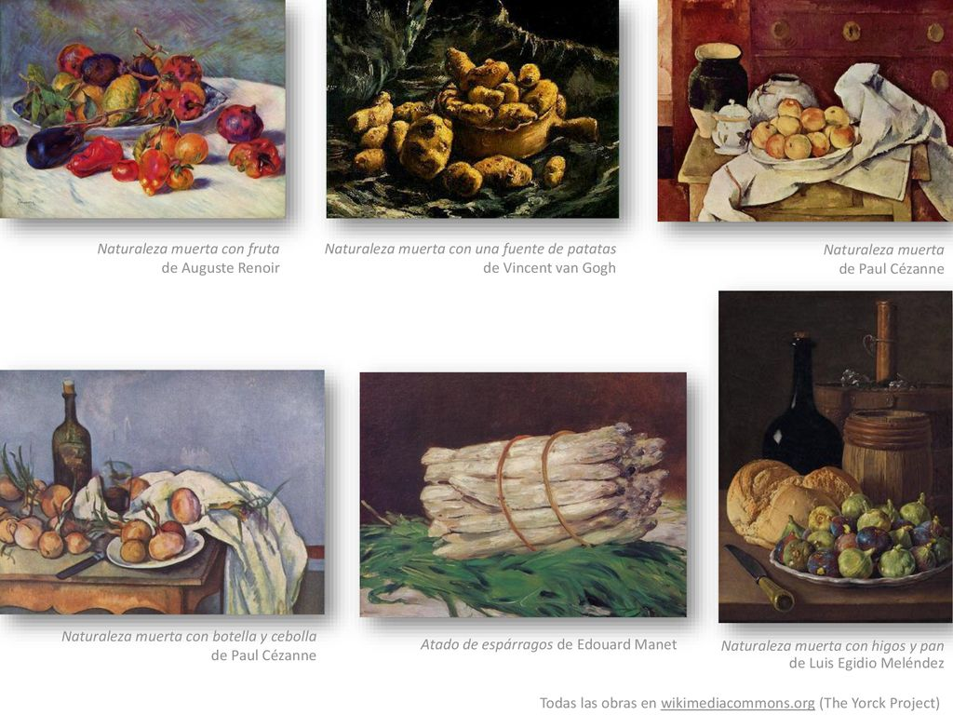

Slide 5
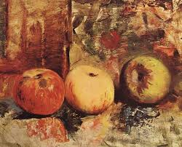
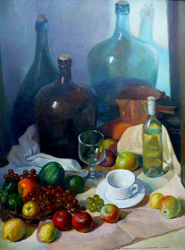
Algunos pintores chilenos, que también han representado alimentos en la pintura: Bororo(Pintura “La cazuela”) Juan Francisco González (“Las manzanas”), Claudio Urzúa.

Slide 6
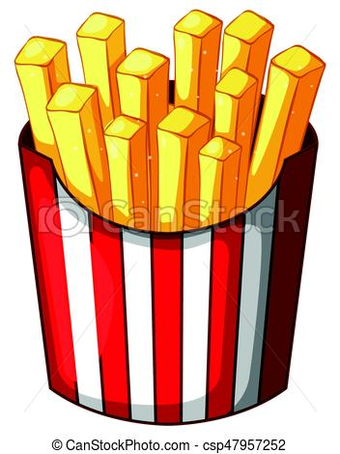
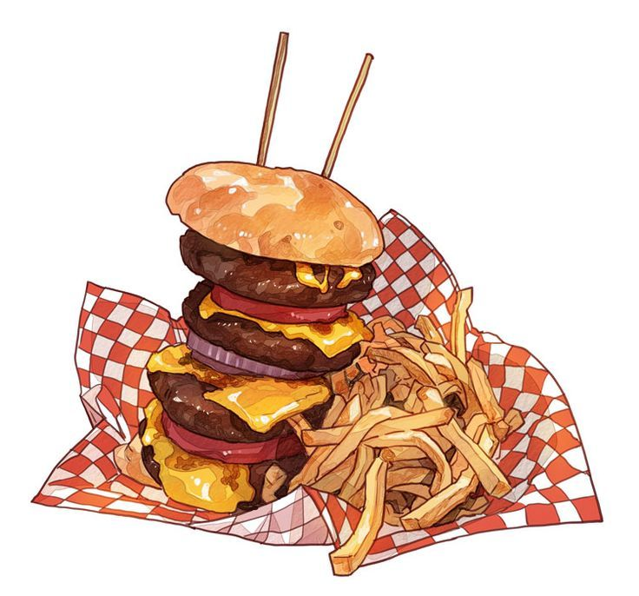
Imágenes de comida chatarra, que muchos consumen hoy en día. Pero no es sano, ¿cierto?

Slide 7
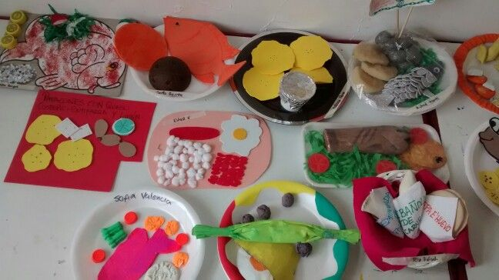
¡Te dejo algunas ideas!

Slide 8
Socializa la actividad con tu familia, cuídate mucho, no salgas de casita, y diviértete aprendiendo. Cualquier duda comunícate con tu profesora jefe, y no olvides enviar una fotito al WhatsApp que corresponde.

